Slide 1
Εισαγωγή στη Νοσηλευτική Επιστήμη
Ανοικτά Ακαδημαϊκά Μαθήματα στο ΤΕΙ Αθήνας
Ενότητα 3: Ασηψία – 1^{ο} μέρος
Μάρθα Κελέση
Το περιεχόμενο του μαθήματος διατίθεται με άδεια Creative Commons εκτός και αν αναφέρεται διαφορετικά | Το έργο υλοποιείται στο πλαίσιο του Επιχειρησιακού Προγράμματος «Εκπαίδευση και Δια Βίου Μάθηση» και συγχρηματοδοτείται από την Ευρωπαϊκή Ένωση (Ευρωπαϊκό Κοινωνικό Ταμείο) και από εθνικούς πόρους.

Slide 2
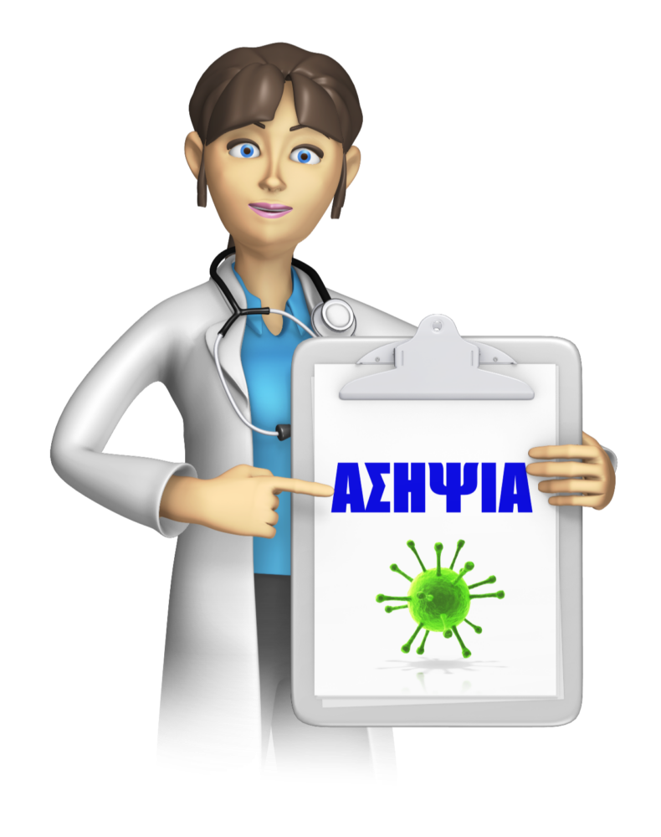

Slide 3
Μικροοργανισμοί
Οι μικροοργανισμοί διακρίνονται σε:
Μύκητες
Πρωτόζωα
Βακτήρια
Ιούς

Slide 4
Παθογόνοι μικροοργανισμοί
Παθογόνοι μικροοργανισμοί ονομάζονται οι μικροοργανισμοί που χρησιμοποιούν τον άνθρωπο ως ξενιστή τους και μπορεί να προκαλέσουν διαταραχές στην υγεία του.
Δυνητικά παθογόνοι: Κάποιοι μικροοργανισμοί, αποτελούν φυσιολογική χλωρίδα για τον άνθρωπο, είτε διότι παράγουν χρήσιμες χημικές ουσίες τις οποίες ο άνθρωπος δεν μπορεί να συνθέσει μόνος του (όπως βιταμίνη Κ) είτε διότι συμβάλλουν στην άμυνα του οργανισμού.

Slide 5
Μετάδοση και αντιμετώπιση των παθογόνων μικροοργανισμών
Η είσοδος ενός παθογόνου μικροοργανισμού στον οργανισμό του ανθρώπου ονομάζεται μόλυνση, ενώ η εγκατάσταση και ο πολλαπλασιασμός του ονομάζεται λοίμωξη.

Slide 6
Πολλά μικρόβια απειλούν την υγεία μας μέσω των ουσιών που παράγουν, οι οποίες ονομάζονται τοξίνες και διακρίνονται σε:
Ενδοτοξίνες
Εξωτοξίνες

Slide 7
Οι ενδοτοξίνες βρίσκονται στο κυτταρικό τοίχωμα ορισμένων παθογόνων βακτηρίων και είναι υπεύθυνες για συμπτώματα όπως ο πυρετός ή η πτώση της πίεσης του αίματος.
Οι εξωτοξίνες εκκρίνονται από τα παθογόνα βακτήρια και με την κυκλοφορία του αίματος διασπείρονται στο εσωτερικό του ανθρώπινου οργανισμού και προσβάλλουν, ανάλογα με τη φύση τους, συγκεκριμένα όργανα.

Slide 8
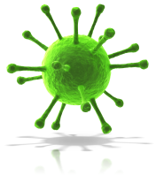
Τρόποι μετάδοσης μικροοργανισμών
Με τροφή και το νερό
Με τα σταγονίδια του βήχα ασθενούς ατόμου
Με την επαφή με μολυσμένα ζώα
Με την άμεση επαφή με μολυσμένα άτομα
Με την έμμεση επαφή με αντικείμενα που έχουν χρησιμοποιηθεί από μολυσμένο άτομο

Slide 9
«Κριτήρια του Koch» Μια ασθένεια, για να θεωρηθεί λοιμώδης, πρέπει να πληρούνται κάποιες προϋποθέσεις:
Nα ανιχνεύεται στους ιστούς ή στα υγρά του ασθενούς ή στον οργανισμό ατόμων που πέθαναν από αυτή την ασθένεια
Nα μπορεί να απομονωθεί και να καλλιεργηθεί στο εργαστήριο
Nα μπορεί να προσβάλει πειραματόζωα αλλά και να απομονωθεί εκ νέου από αυτά

Slide 10
Η πρόληψη των μολύνσεων από παθογόνους μικροοργανισμούς αλλά και η αντιμετώπιση των λοιμώξεων προϋποθέτουν τη γνώση των μηχανισμών ανάπτυξης και του πολλαπλασιασμού των συγκεκριμένων μικροβίων.

Slide 11
Αλυσίδα Λοίμωξης
Η αλυσίδα της λοίμωξης περιλαμβάνει
Λοιμογόνο παράγοντα (βακτήρια, ιοί, μύκητες)
Θύρα εξόδου του μικροοργανισμού
Πηγή μόλυνσης (άνθρωπος, ζώα, φυτά)
Μέσο μετάδοσης (άμεση, έμμεση επαφή, διαμέσου του αέρα)
Ευαίσθητο ξενιστή (πρέπει να καμφθεί η άμυνα του οργανισμού για να προκληθεί νόσος)
Θύρα εισόδου του μικροοργανισμού στον ξενιστή (τραύμα)

Slide 12
Η άμυνα του οργανισμού εναντίον αυτών των εξωτερικών παραγόντων επιτυγχάνεται με ένα σύνολο μηχανισμών, οι οποίοι μπορούν να διακριθούν τόσο με βάση τη θέση τους στο ανθρώπινο σώμα (εξωτερικοί-εσωτερικοί μηχανισμοί), όσο και με βάση την ιδιότητά τους να έχουν γενικευμένη (μη ειδικοί αμυντικοί μηχανισμοί) ή εξειδικευμένη δράση (ειδικοί αμυντικοί μηχανισμοί).

Slide 13
Το αίμα, τόσο με τα έμμορφα συστατικά του (κύτταρα) όσο και με τα συστατικά του πλάσματος, αποτελεί το βασικότερο παράγοντα οργάνωσης της άμυνας (ειδικής και μη ειδικής) του ανθρώπινου οργανισμού.

Slide 14
Η μη ειδική άμυνα περιλαμβάνει
Μηχανισμούς που παρεμποδίζουν την είσοδο μικροοργανισμών στον οργανισμό μας, αλλά και
Μηχανισμούς που αντιμετωπίζουν γενικά τους μικροοργανισμούς που τελικά θα καταφέρουν να εισέλθουν σε αυτόν.
Βασικό χαρακτηριστικό της μη ειδικής άμυνας είναι η δυνατότητα αντιμετώπισης οποιουδήποτε παθογόνου μικροοργανισμού.

Slide 15
Η είσοδος των μικροβίων στο ανθρώπινο σώμα μπορεί να γίνει:
μέσω του δέρματος
μέσω των βλεννογόνων, που καλύπτουν κοιλότητες του οργανισμού μας.

Slide 16
Το δέρμα εμποδίζει αποτελεσματικά την είσοδο των μικροβίων στον οργανισμό με:
1
Την κεράτινη στιβάδα, που αποτελεί ένα στρώμα νεκρών κυττάρων της επιδερμίδας.
2
Το γαλακτικό οξύ και τη λυσοζύμη (ένζυμο που διασπά το κυτταρικό τοίχωμα των βακτηρίων) και περιέχονται στον ιδρώτα.
3
Τα λιπαρά οξέα που περιέχονται/συστατικά του σμήγματος, δημιουργούν δυσμενές χημικό περιβάλλον για τα μικρόβια.

Slide 17
4
Παράλληλα, στην επιφάνεια του δέρματος φιλοξενούνται μη παθογόνοι μικροοργανισμοί που ανταγωνίζονται τους παθογόνους και εμποδίζουν την εγκατάστασή τους σε αυτήν.
5
Οι βλεννογόνοι του σώματος αποτελούν έναν άλλον αποτελεσματικό φραγμό. Με τη βλέννα που εκκρίνουν, παγιδεύουν τους μικροοργανισμούς.
6
Ο βλεννογόνος της αναπνευστικής οδού διαθέτει έναν επιπρόσθετο φραγμό, το κροσσωτό επιθήλιο.

Slide 18
7
Ο βλεννογόνος του στομάχου εκκρίνει γαστρικό υγρό που περιέχει υδροχλωρικό οξύ το οποίο καταστρέφει τα περισσότερα μικρόβια που εισέρχονται με την τροφή στο στομάχι.
8
Η λυσοζύμη η οποία, όπως αναφέρθηκε, έχει βακτηριοκτόνο δράση, βρίσκεται σε μεγάλες ποσότητες στα δάκρυα και στο σάλιο και προστατεύει το βλεννογόνο του επιπεφυκότα και της στοματικής κοιλότητας αντίστοιχα.

Slide 19
Οι μηχανισμοί ειδικής άμυνας
Διαθέτουν δύο χαρακτηριστικά που τους κάνουν να ξεχωρίζουν από τους μηχανισμούς μη ειδικής άμυνας:
Η εξειδίκευση, που σημαίνει ότι τα προϊόντα της ανοσοβιολογικής απόκρισης θα δράσουν μόνο εναντίον της ουσίας που προκάλεσε την παραγωγή τους.
Η μνήμη, που είναι η ικανότητα του οργανισμού να «θυμάται» τα αντιγόνα με τα οποία έχει έλθει σε επαφή, έτσι ώστε μετά από μια πιθανή δεύτερη έκθεσή του σε αυτά, να αντιδρά γρηγορότερα.

Slide 20
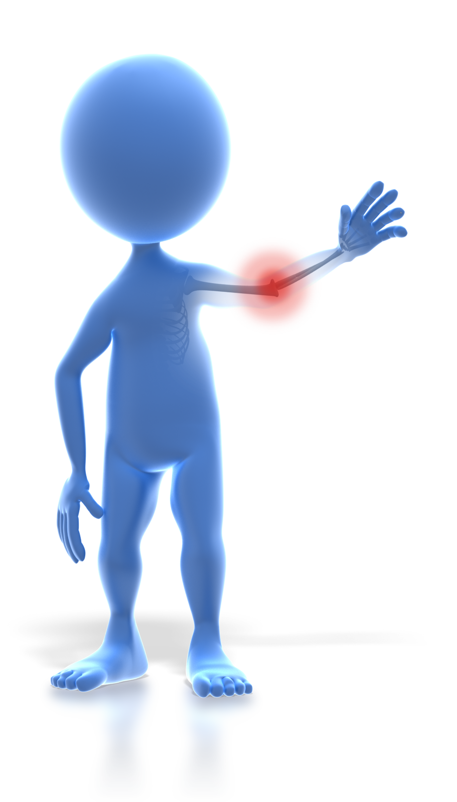
Εκδηλώσεις Οργανισμού από την Είσοδο Μικροοργανισμών – Φλεγμονή
Η φλεγμονώδης αντίδραση, ή απλά φλεγμονή, εκδηλώνεται με ένα σύνολο συμπτωμάτων στα οποία περιλαμβάνονται:
η ερυθρότητα στην περιοχή του τραύματος,
το οίδημα,
ο πόνος και
η τοπική αύξηση της θερμοκρασίας. Σε περίπτωση που το δέρμα τραυματιστεί και κάποιοι παθογόνοι μικροοργανισμοί καταφέρουν να εισβάλουν στον οργανισμό από το τραύμα, αμέσως η περιοχή του τραύματος κοκκινίζει, πρήζεται και υπάρχει πόνος.

Slide 21
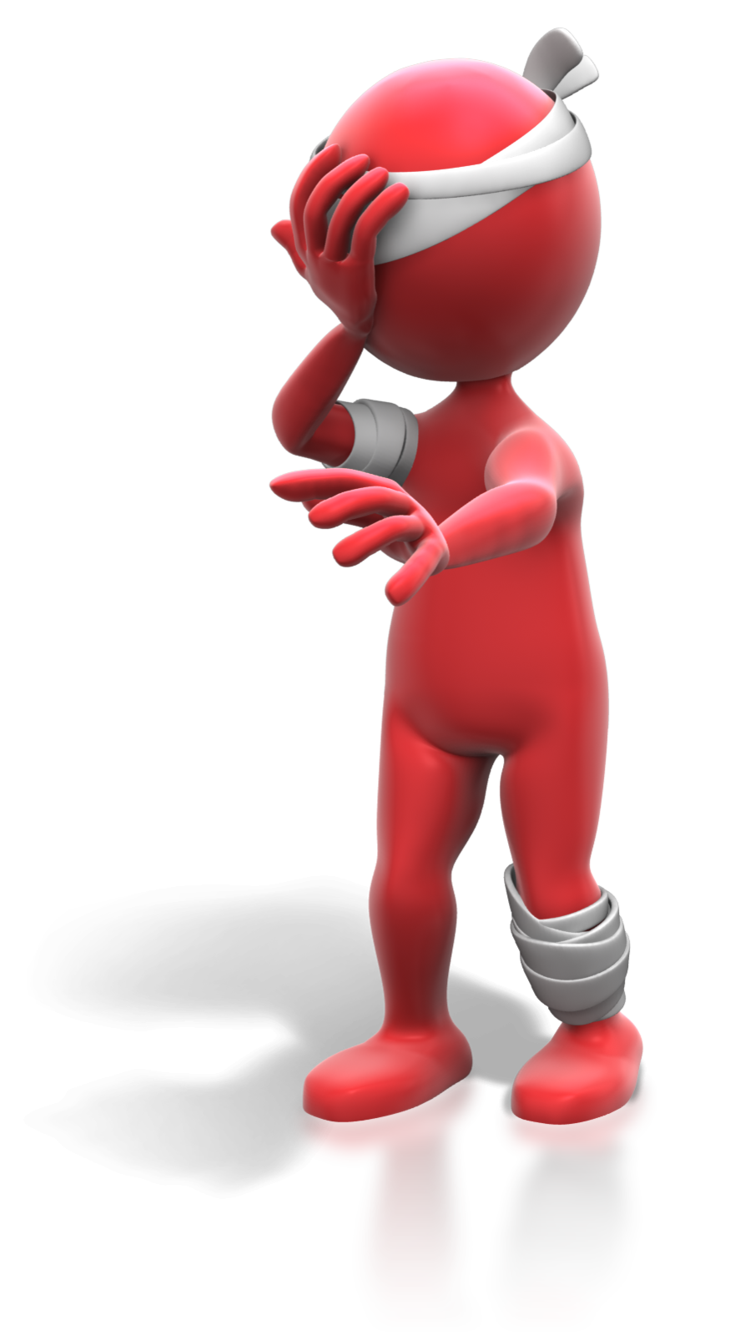
Ο πόνος οφείλεται στον τραυματισμό των απολήξεων των νευρικών κυττάρων και στη δράση σε αυτά τοξινών που απελευθερώνονται από τους μικροοργανισμούς. Παράλληλα, τα αιμοφόρα αγγεία της περιοχής διαστέλλονται, με αποτέλεσμα να συγκεντρώνεται περισσότερο αίμα και να προκαλείται ερυθρότητα.

Slide 22
Το αίμα στην περιοχή του τραύματος θα πήξει σύντομα με τη δημιουργία ενός πλέγματος πρωτεϊνικής σύστασης, το οποίο ονομάζεται ινώδες. Ο σχηματισμός του ινώδους σταματά την αιμορραγία και εμποδίζει την είσοδο άλλων μικροοργανισμών. Λόγω της διαστολής των αγγείων, το πλάσμα του αίματος διαχέεται στους γύρω ιστούς προκαλώντας τοπικό οίδημα.

Slide 23
Νεκρά φαγοκύτταρα
Νεκροί μικροοργανι-σμοί σχηματίζουν ένα παχύρρευστο κιτρινωπό υγρό, το πύον.
Το πλάσμα περιέχει αντιμικροβιακές ουσίες, οι οποίες καταστρέφουν τους μικροοργανισμούς ή ενεργοποιούν τη διαδικασία της φαγοκυττάρωσης.
Στη “μάχη” που διεξάγεται μεταξύ των μικροβίων και των φαγοκυττάρων υπάρχουν φυσικά απώλειες και από τα δύο μέρη:

Slide 24
Ο ανθρώπινος οργανισμός διαθέτει έναν ομοιοστατικό μηχανισμό που ρυθμίζει τη διατήρηση της θερμοκρασίας του σώματος στους 36,6°C.
Σε περίπτωση γενικευμένης μικροβιακής μόλυνσης, η θερμοκρασία του σώματος αυξάνεται. Αυτή η μη φυσιολογική υψηλή θερμοκρασία του σώματος, που ονομάζεται πυρετός, εμποδίζει την ανάπτυξη και τον πολλαπλασιασμό των βακτηρίων.

Slide 25
Επιπλέον, ο πυρετός ενισχύει τη δράση των φαγοκυττάρων.
Τα φαγοκύτταρα αποτελούν μια κατηγορία λευκών αιμοσφαιρίων και διακρίνονται:
στα ουδετερόφιλα και
στα μονοκύτταρα (μακροφάγα)
Τα φαγοκύτταρα ενεργοποιούνται μετά από την εμφάνιση ενός παθογόνου μικροοργανισμού στο εσωτερικό του οργανισμού. Ειδικά τα μακροφάγα, εγκλωβίζουν το μικροοργανισμό, τον καταστρέφουν και εκθέτουν στην επιφάνειά τους κάποια τμήματά του. Αυτό εξυπηρετεί τη δράση των ειδικών μηχανισμών άμυνας. Με φαγοκυττάρωση αντιμετωπίζονται και ορισμένοι ιοί.

Slide 26
Ουσίες του Αίματος με Αντιμικροβιακή Δράση
Οι κυριότερες ουσίες του αίματος με αντιμικροβιακή δράση είναι:
1
οι ιντερφερόνες
2
το συμπλήρωμα
3
η προπερδίνη
4
τα αντισώματα

Slide 27
Πιο συγκεκριμένα, στην περίπτωση μόλυνσης από ιούς δρα ένας επιπλέον μηχανισμός μη ειδικής άμυνας που προκαλεί την παραγωγή ειδικών πρωτεϊνών, των ιντερφερονών. Σε ένα πρώτο στάδιο, οι ιντερφερόνες ανιχνεύονται στο κυτταρόπλασμα του μολυσμένου κυττάρου. Σε επόμενο, όμως, στάδιο οι ιντερφερόνες απελευθερώνονται στο μεσοκυττάριο υγρό και εν συνεχεία απορροφούνται από τα γειτονικά υγιή κύτταρα.

Slide 28
Με την εισαγωγή των ιντερφερονών στα υγιή κύτταρα ενεργοποιείται η παραγωγή άλλων πρωτεϊνών, οι οποίες έχουν την ικανότητα να παρεμποδίζουν τον πολλαπλασιασμό των ιών. Έτσι, τα υγιή κύτταρα προστατεύονται επειδή ο ιός, ακόμη και αν κατορθώσει να διεισδύσει σε αυτά, είναι ανίκανος να πολλαπλασιαστεί.

Slide 29
είναι μια ομάδα είκοσι πρωτεϊνών στον ορό του αίματος με αντιμικροβιακή δράση
Το συμπλήρωμα
είναι μια ομάδα τριών πρωτεϊνών στον ορό του αίματος που δρα σε συνδυασμό με τις πρωτεΐνες του συμπληρώματος για την καταστροφή των μικροβίων.
Η προπερδίνη
είναι ειδικά πρωτεϊνικά μόρια που παράγονται από τα Β-λεμφοκύτταρα. Κάθε Β-λεμφοκύτταρο διαθέτει υποδοχείς-αντισώματα που αναγνωρίζουν ένα συγκεκριμένο αντιγόνο και κάθε αντίσωμα συνδέεται εκλεκτικά με το συγκεκριμένο αντιγόνο που προκάλεσε την παραγωγή του.
Τα αντισώματα ή ανοσοσφαιρίνες

Slide 30
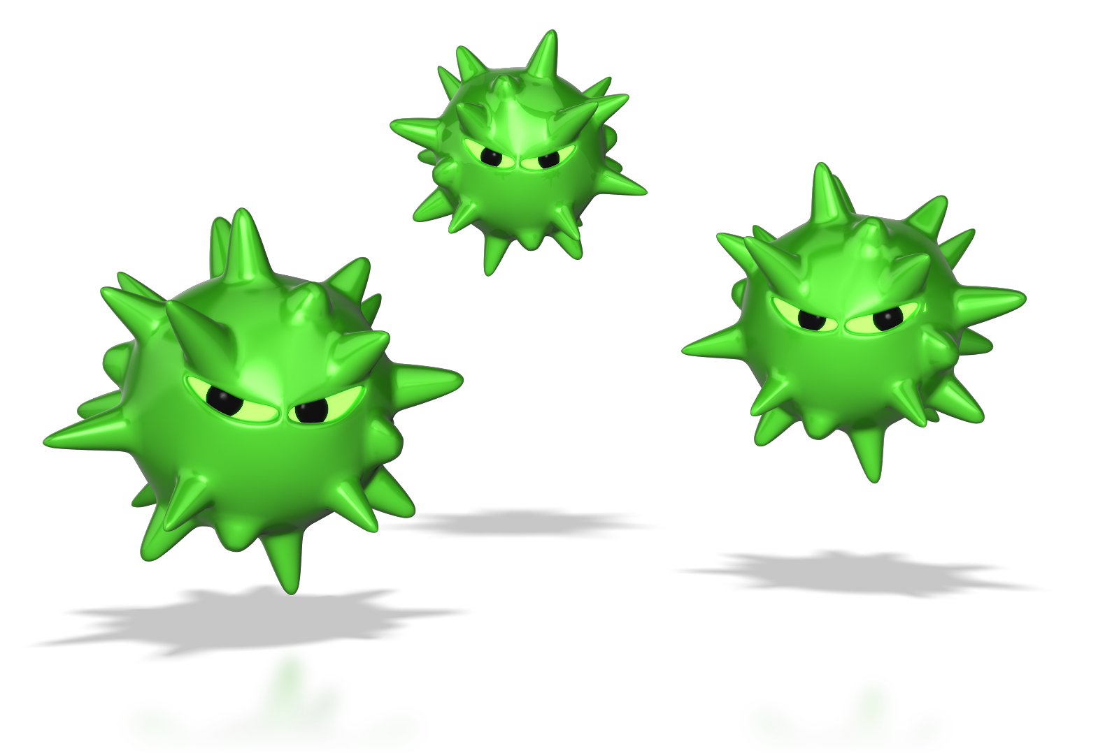
Η σύνδεση αντιγόνου -αντισώματος έχει ως αποτέλεσμα:
• Την εξουδετέρωση του μικροοργανισμού.
• Την αδρανοποίηση των παραγόμενων τοξινών.
• την αναγνώριση του μικροοργανισμού από τα μακροφάγα με σκοπό την ολοκληρωτική του καταστροφή.

Slide 31
Τέλος Ενότητας

Slide 32
Σημειώματα

Slide 33
Σημείωμα Αναφοράς
Copyright Τεχνολογικό Εκπαιδευτικό Ίδρυμα Αθήνας, Μάρθα Κελέση 2014. Μάρθα Κελέση. «Εισαγωγή στη Νοσηλευτική Επιστήμη. Ενότητα 3: Ασηψία – 1ο μέρος». Έκδοση: 1.0. Αθήνα 2014. Διαθέσιμο από τη δικτυακή διεύθυνση: ocp.teiath.gr.

Slide 34
Σημείωμα Αδειοδότησης
Το παρόν υλικό διατίθεται με τους όρους της άδειας χρήσης Creative Commons Αναφορά, Μη Εμπορική Χρήση Παρόμοια Διανομή 4.0 [1] ή μεταγενέστερη, Διεθνής Έκδοση. Εξαιρούνται τα αυτοτελή έργα τρίτων π.χ. φωτογραφίες, διαγράμματα κ.λ.π., τα οποία εμπεριέχονται σε αυτό και τα οποία αναφέρονται μαζί με τους όρους χρήσης τους στο «Σημείωμα Χρήσης Έργων Τρίτων».
[1] http://creativecommons.org/licenses/by-nc-sa/4.0/
Ως Μη Εμπορική ορίζεται η χρήση:
που δεν περιλαμβάνει άμεσο ή έμμεσο οικονομικό όφελος από την χρήση του έργου, για το διανομέα του έργου και αδειοδόχο
που δεν περιλαμβάνει οικονομική συναλλαγή ως προϋπόθεση για τη χρήση ή πρόσβαση στο έργο
που δεν προσπορίζει στο διανομέα του έργου και αδειοδόχο έμμεσο οικονομικό όφελος (π.χ. διαφημίσεις) από την προβολή του έργου σε διαδικτυακό τόπο
Ο δικαιούχος μπορεί να παρέχει στον αδειοδόχο ξεχωριστή άδεια να χρησιμοποιεί το έργο για εμπορική χρήση, εφόσον αυτό του ζητηθεί.

Slide 35
Διατήρηση Σημειωμάτων
Οποιαδήποτε αναπαραγωγή ή διασκευή του υλικού θα πρέπει να συμπεριλαμβάνει:
το Σημείωμα Αναφοράς
το Σημείωμα Αδειοδότησης
τη δήλωση Διατήρησης Σημειωμάτων
το Σημείωμα Χρήσης Έργων Τρίτων (εφόσον υπάρχει)
μαζί με τους συνοδευόμενους υπερσυνδέσμους.

Slide 36
Σημείωμα Χρήσης Έργων Τρίτων
Το Έργο αυτό κάνει χρήση των ακόλουθων έργων:
Βασική Νοσηλευτική, Θεωρία, Εκπαίδευση, Εφαρμογή, Δ. Παπαγεωργίου, Μ. Κελέση, Γ. Φασόη, Κωνσταντάρας Ιατρικές Εκδόσεις

Slide 37
Χρηματοδότηση
Το παρόν εκπαιδευτικό υλικό έχει αναπτυχθεί στo πλαίσιo του εκπαιδευτικού έργου του διδάσκοντα.
Το έργο «Ανοικτά Ακαδημαϊκά Μαθήματα στο Πανεπιστήμιο Αθηνών» έχει χρηματοδοτήσει μόνο την αναδιαμόρφωση του εκπαιδευτικού υλικού.
Το έργο υλοποιείται στο πλαίσιο του Επιχειρησιακού Προγράμματος «Εκπαίδευση και Δια Βίου Μάθηση» και συγχρηματοδοτείται από την Ευρωπαϊκή Ένωση (Ευρωπαϊκό Κοινωνικό Ταμείο) και από εθνικούς πόρους.

